Slide 1
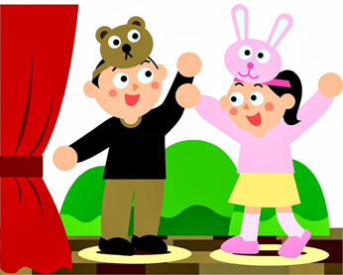
МОАУ «СОШ №11,г.ОРСКА»
Обобщение опыта по теме:
« Развитие связной речи дошкольников посредством театрализованной деятельности
в общении и игре»
Подготовил воспитатель
1 категории
Гордейчук Ольга Николаевна

Slide 2
Театрализованная деятельность -это не просто игра .
Это прекрасное средство для интенсивного развития речи детей, обогащения словаря, развитие мышления ,воображения , творческих способностей.

Slide 3
Актуальность:
Одним из самых важных приобретений ребёнка в дошкольном возрасте является развитие речи. К сожалению, в современном мире, все чаще живое общение детям заменяет компьютер и телевидение и эта тенденция постоянно растет. Вследствие чего неуклонно увеличивается количество детей с несформированной связной речью. Что отрицательно сказывается на развитии всей речемыслительной деятельности дошкольников, ограничивает их коммуникативные потребности и познавательные возможности. Каждый педагог хочет, чтобы речь его воспитанников была не только правильной, но и живой, выразительной, чтобы дети чувствовали красоту и разнообразие языка, умели пользоваться его богатствами.

Slide 4
Актуальность темы определила цель углубленной работы по теме : создать условия для развития связной речи детей посредством театрализованной деятельности в общении и игре.
Так как театрализованная деятельность - это одно из ярких эмоциональных средств, формирующих личность ребенка. В процессе театрализованной игры активизируется и совершенствуется словарный запас, грамматический строй речи, звукопроизношение, темп, выразительность речи.
Цель:

Slide 5
1. Разработать систему работы по развитию связной речи у детей дошкольного возраста через театрализованную деятельность.
2. Совершенствовать средства, методы, приёмы развития связной речи у детей среднего дошкольного возраста через театрализованную деятельность .
3. Обобщить опыт работы развития связной речи, детей среднего дошкольного возраста посредствам театрализованной деятельности.
4. Установить взаимодействие родителей, воспитателей для обеспечения единства требований при реализации задач с целью обогащение связной речи детей среднего дошкольного возраста посредствам театрализованной деятельности в общении и игре.
Для достижения поставленной цели были определены следующие задачи:

Slide 6
Театрализованная деятельность одна из самых эффективных способов воздействия на детей, в котором наиболее полно и ярко проявляется принцип обучения: учить играя. Известно, что дети любят играть, их не нужно заставлять это делать. Играя, мы общаемся с детьми на их территории.
Изучив методическую литературу по теме: «Развитие связной речи у детей дошкольного возраста посредствам театрализованной деятельности в общении и игре», пришла к выводу, что театрализованная игра оказывает большое влияние на речевое развитие ребёнка, стимулирует активную речь за счёт расширения словарного запаса, совершенствует артикуляционный аппарат. Ребёнок усваивает богатство родного языка, его выразительные средства. В театральной игре формируется диалог, эмоционально - насыщенная речь.

Slide 7
В группе есть театральный уголок, где ребёнок может побыть один и прорепетировать какую-нибудь роль или просмотреть иллюстрации к театрализации.
Поскольку предметно-развивающая среда должна обеспечивать право и свободу выбора каждого ребёнка на театрализацию любимого произведения, в зоне театрализованной деятельности я разместила разные виды театра – теневой , магнитный, пальчиковый, би-ба-бо, а так же маски, реквизит, куклы, декорации.

Slide 8
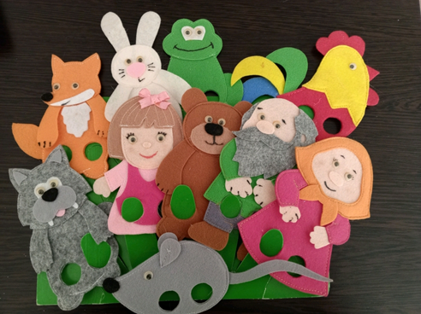
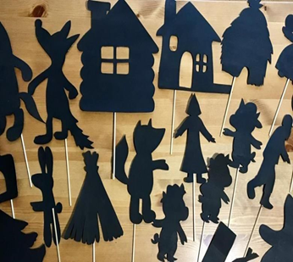
Виды театра
Пальчиковый театр
Способствует развитию речи, внимания, памяти;
*формирует пространственные представления;
*развивает ловкость, точность, выразительность, координацию движений.
Теневой театр
Развивает фантазию, творческие способности, артикуляционный аппарат, речь и умение активно строить диалог, развивает игровое поведение , эстетические чувства, способность творчески относиться к любому делу.

Slide 9
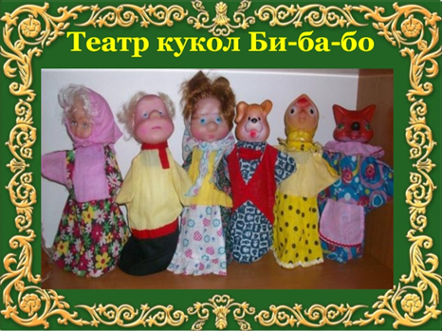
Театр кукол Бибабо
Посредством куклы, одетой на руку, дети говорят о своих переживаниях и радостях, поскольку полностью отождествляют себя
(свою руку) с куклой.

Slide 10
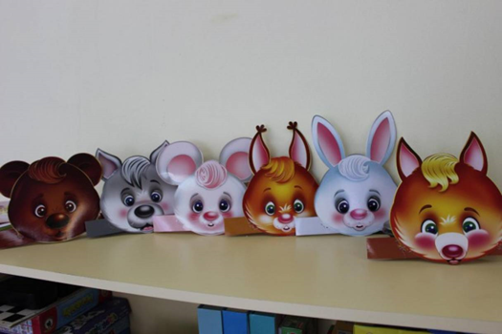
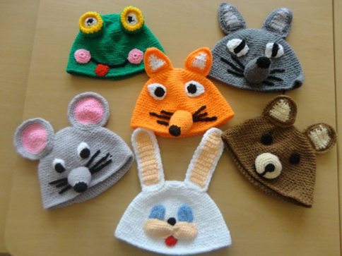
Театр масок.
Способствует развитию психофизических способностей, помогает развивать воображение, творческие способности, мышление, память.

Slide 11
Самый «разговорный» вид театрализованной деятельности.
Целостное воздействие на личность ребенка: его раскрепощение, самостоятельное творчество.
Способствует самопознанию и самовыражению личности;
Ни один другой вид театрализованной деятельности так не способствует развитию артистизма, выразительности движений и речи, как игра-драматизация.
Театр драматизация-

Slide 12
-Чтение, прослушивание и обсуждение художественных произведений.
-Драматизация сказок.
-Дидактические, сюжетно – ролевые, творческие игры, игры – театрализации.
-Словесные, настольные и подвижные игры с элементами драматизации.
-Рисование и раскрашивание наиболее ярких и эмоциональных событий из сказок с речевым комментарием и объяснением личностного смысла изображаемых событий.
-Просмотр и обсуждение слайдов, видеофильмов, мультфильмов.
-Продуктивная деятельность.
-Посещение театров.
Формы работы с детьми:

Slide 13
-умение владеть навыками звуковой культуры речи, вести диалог;
-умение передавать различные чувства, используя мимику, жесты, интонацию;
-передавать образы сказочных персонажей характерными движениями;
-взаимодействовать коллективно и согласованно, проявляя свою индивидуальность;
-приобретение детьми знаний о театре – как увлекательному искусству;
-обогащение театрального уголка.
Предполагаемый результат
для детей:

